Slide 1
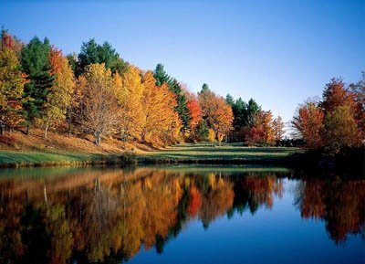

5、北大荒的秋天

Slide 2
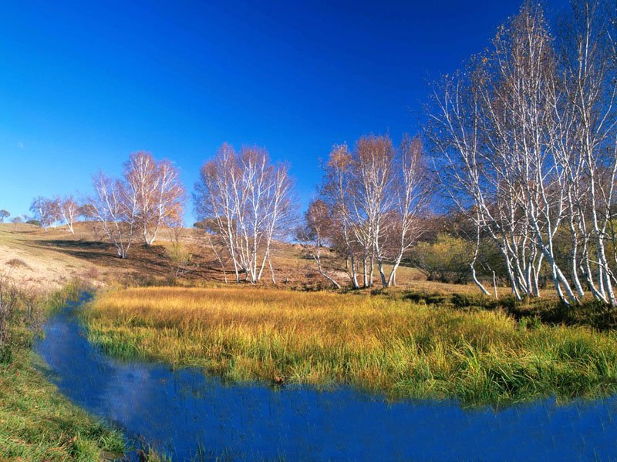
九月，从第一片树叶落地开始，北大荒的秋天也就来了。
（一叶知秋）

Slide 3

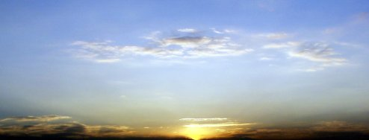
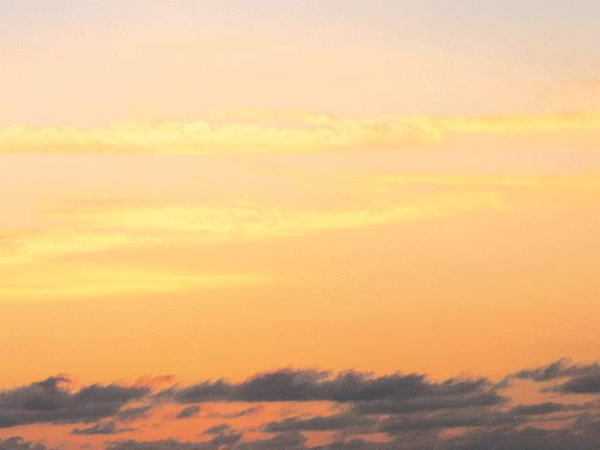
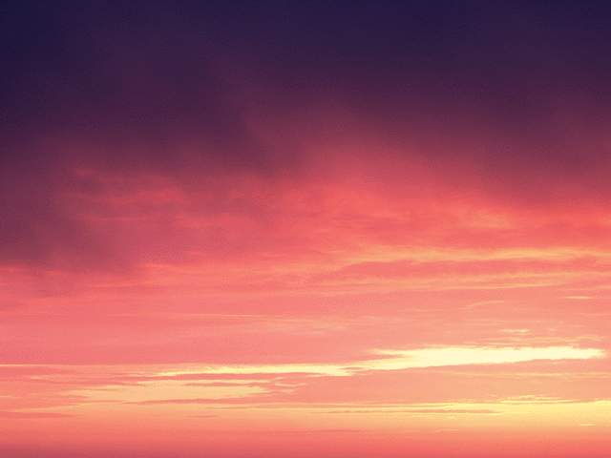

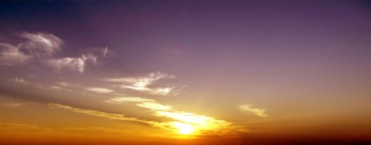
一碧如洗
天空一碧如洗，只有在傍晚，西边的天空才会有几缕流云。
这些流云在落日的映照下，转眼间变成一道银灰、一道橘黄、一道血红、一道绛紫，就像是美丽的仙女在空中抖动着五彩斑斓的锦缎。
五彩斑斓
你还能再找几个这种类型的词吗？

Slide 4
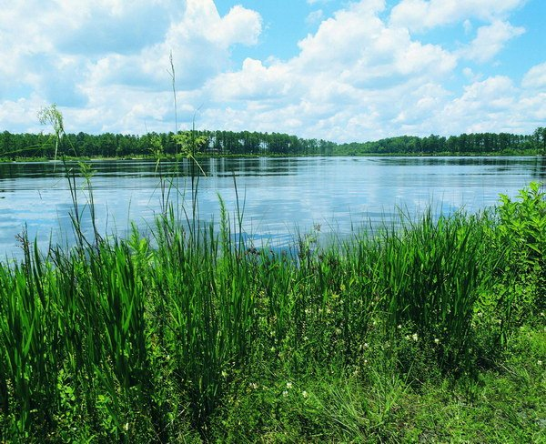
清澈见底
如同
小河清澈见底，如同一条透明的蓝绸子，静静地躺在大地的怀抱里。一群小鱼顶着水游过来，明镜一样的水面顿时漾起了一道道波纹。
顶

Slide 5
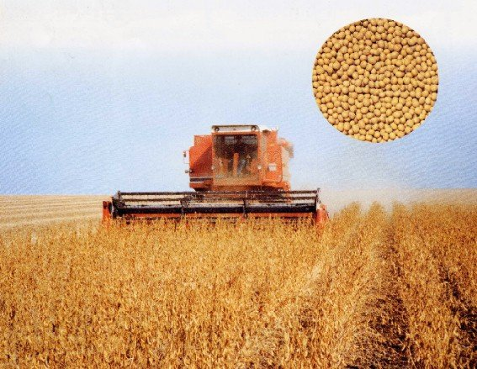
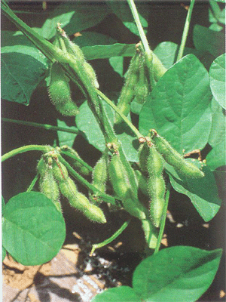
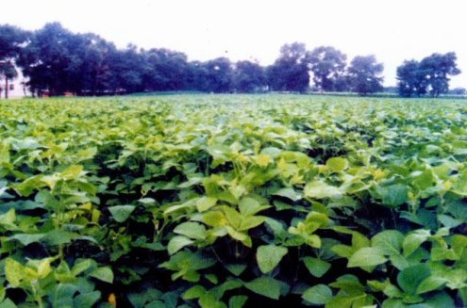
原野热闹非凡。
成片的大豆摇动着豆荚，发出了哗啦啦的笑声。

Slide 6
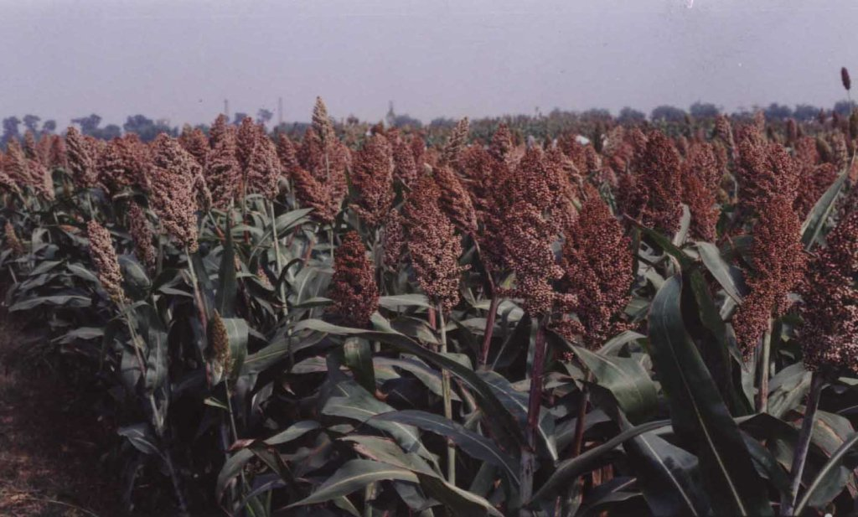
挺拔的高粱扬起黑红黑红的脸庞，象是在乐呵呵地演唱。
黑红黑红
演唱
原野热闹非凡。

Slide 7
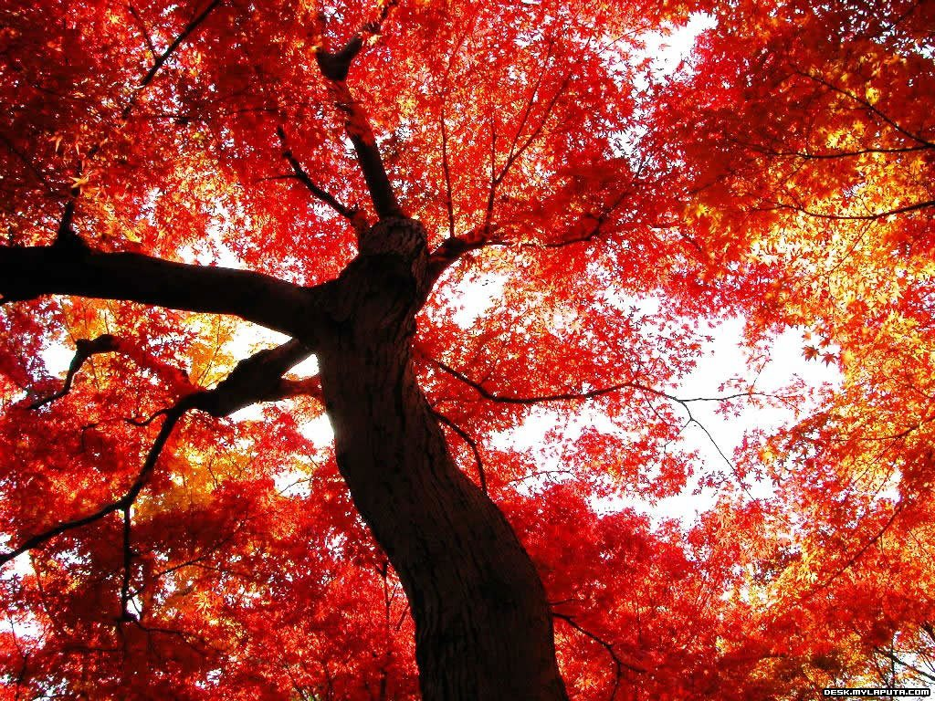
原野热闹非凡。
榛树叶子全都红了，红得像一团团火，把人们的心也给燃烧起来了。

Slide 8
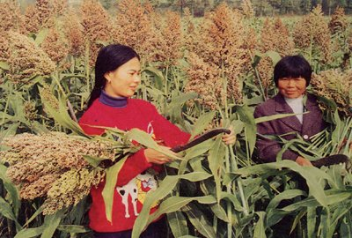
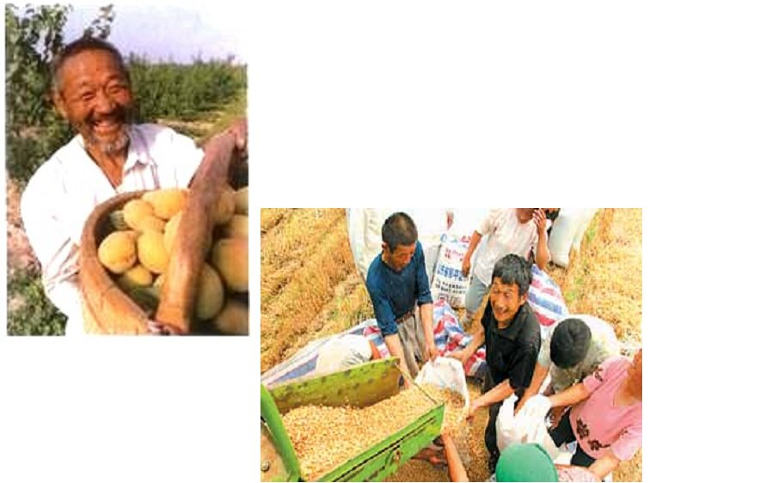

丰收的喜悦

Slide 9
原野热闹非凡。成片的大豆摇动着豆荚，发出了哗啦啦的笑声。挺拔的高粱扬起黑红黑红的脸庞，象是在乐呵呵地演唱。榛树叶子全都红了，红得像一团团火，把人们的心也给燃烧起来了。

Slide 10
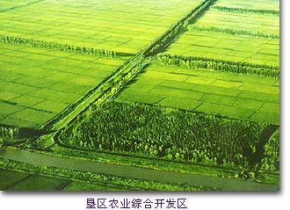
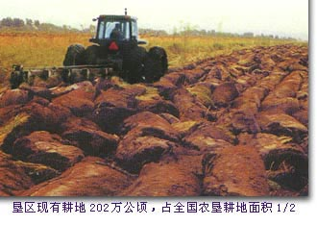
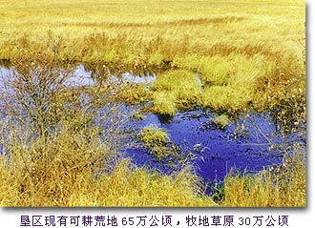
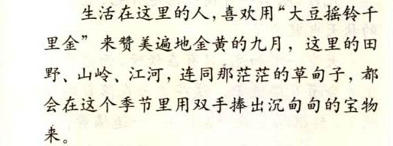


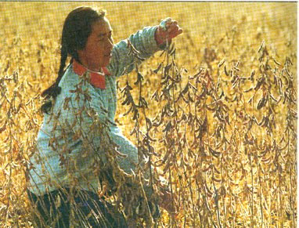

Slide 11
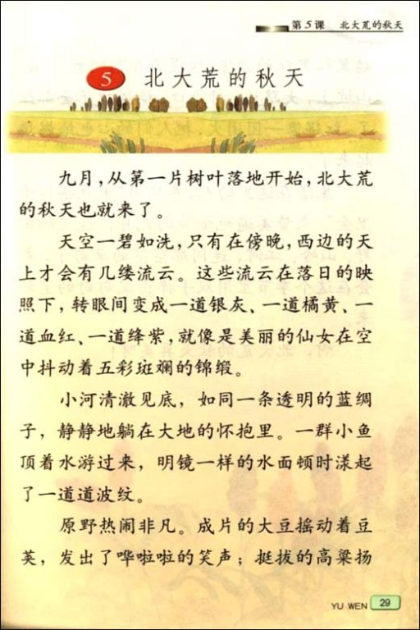
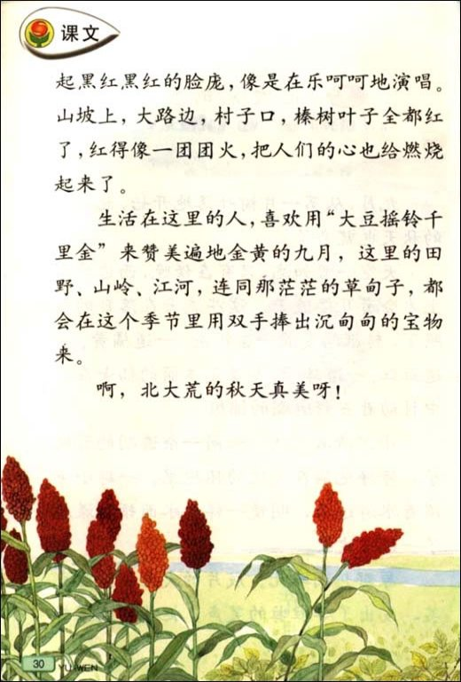

Slide 12



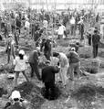
过 去 的 北 大 荒

Slide 13
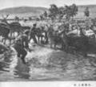
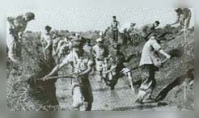
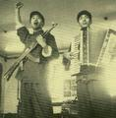


Slide 14
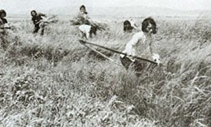

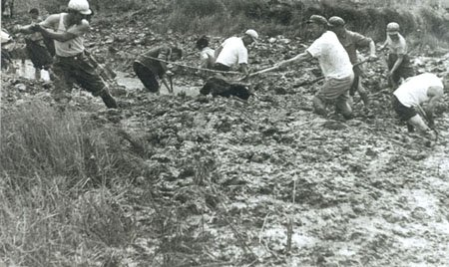


Slide 15

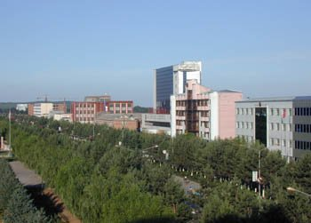



今 天 的 北 大 荒

Slide 16


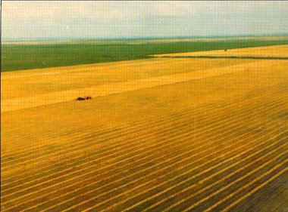
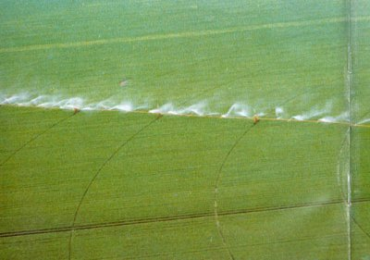

Slide 17





Slide 18


做一做
读了《北大荒的秋天》，你是不是也动心了？大家也去观察一下我们镇江的秋天，把你的收获写成一段通顺的话。

